Slide 1
LT

Slide 2

rayfiyo

Slide 3
テーマ: 自由研究

Slide 4
自由研究
ソート

Slide 5
クイックソート
バブルソート
選択ソート
挿入ソート
…

Slide 6
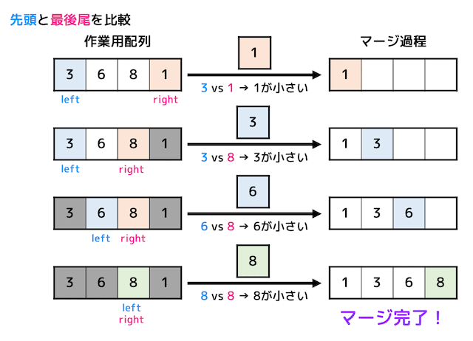

Slide 7


Slide 8
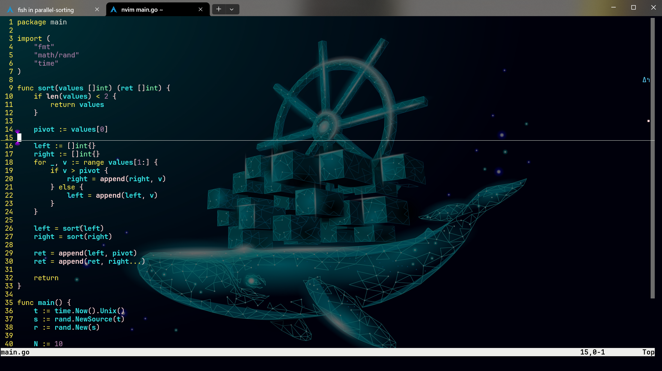

Slide 9
🤔「ソートって並列化
できんの？」

Slide 10
例えば，
クイックソートの ピボットを選んで
分割した後

Slide 11
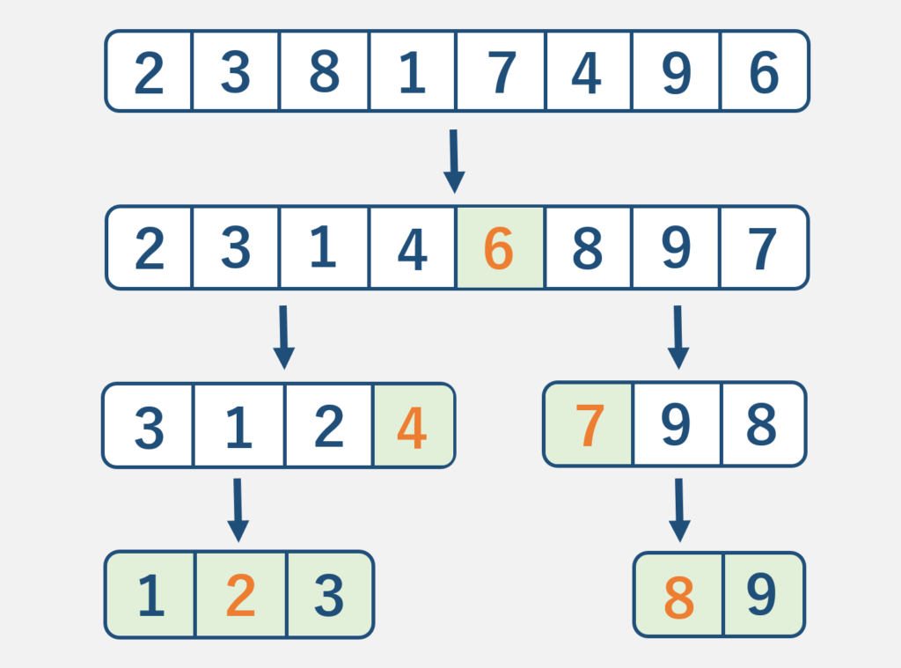

Slide 12
有名な並列ソート
バイトニックソート

Slide 13
バイトニック列

Slide 14
バイトニック列:
調非増加の後に 単調非減少となるか その逆である列

Slide 15
1, 3, 5, 7, 6, 4, 2
3, 7, 4, 8 と 6, 2, 1, 5

